Slide 1



METODE BALANCE SCORECARD (BSC)
Pertemuan 15

Slide 2



PENGERTIAN BALANCE SCORECARD (BSC)
BSC berasal dari dua kata yaitu : Balanced (berimbang)
Adanya keseimbangan antara
perspektif keuangan dan non-
keuangan,antara performance jangka pendek dan jangka panjang, antara performance yang bersifat internal dan yang bersifat eksternal.
Scorecard (kartu skor)
Kartu yang digunakan untuk mencatat skor performance seseorang.Kartu skor juga dapat digunakan untuk merencanakan skor yang hendakdiwujudkan oleh seseorang di masa depan
Jadi, Balance Scorecard adalah Salah satu alat manajemen untuk membantu dalam mengimplementasikan strategi bisnisnya dengan mempertimbangan empat perspektif yang saling berhubungan! untuk mencapai tujuan yangdiinginkan, dicapai oleh suatu perusahaan dalam jangka panjang, yang kemudian diukur dandimonitor secara berkelanjutan alam pengukuran kinerja di masa depan.

Slide 3
4 ASPEK BALANCE SCORECARD
Financial perspective (Perspektif keuangan)
Custemer Perspective (Perspekti Pelanggan)
Internal Bisnis Perspective (Perspektif Proses Bisnis Internal)
Learning and Growth Perspective (Perspektif
Pembelajaran dan pertumbuhan)

Slide 4





PERSPEKTIF KEUANGAN
Menurut Kaplan dan Norton (1996)
balanced scorecard tetap mempertahankan ukuran finansial sebagai suatu ringkasan penting kinerja manajerial dan bisnis. Laporan keuangan sebagai tolak ukur untuk mengetahui laba perusahaan.
⬇
Perspektif Keuangan merupakan pelipat ganda kekayaan yang dipandang sebagai tujuan dari sebuah organisasi.

Slide 5
PERSPEKTIF PELANGGAN
Dalam perspektif pelanggan, perusahaan perlu terlebih dahulu menentukan segmen pasar yang menjadi target bagi suatu organisasi
⬇
Kebutuhan yang diharapkan customer
⬇
Customer puas
⬇
Loyalitas
⬇
Laba Perusahaan meningkat

Slide 6
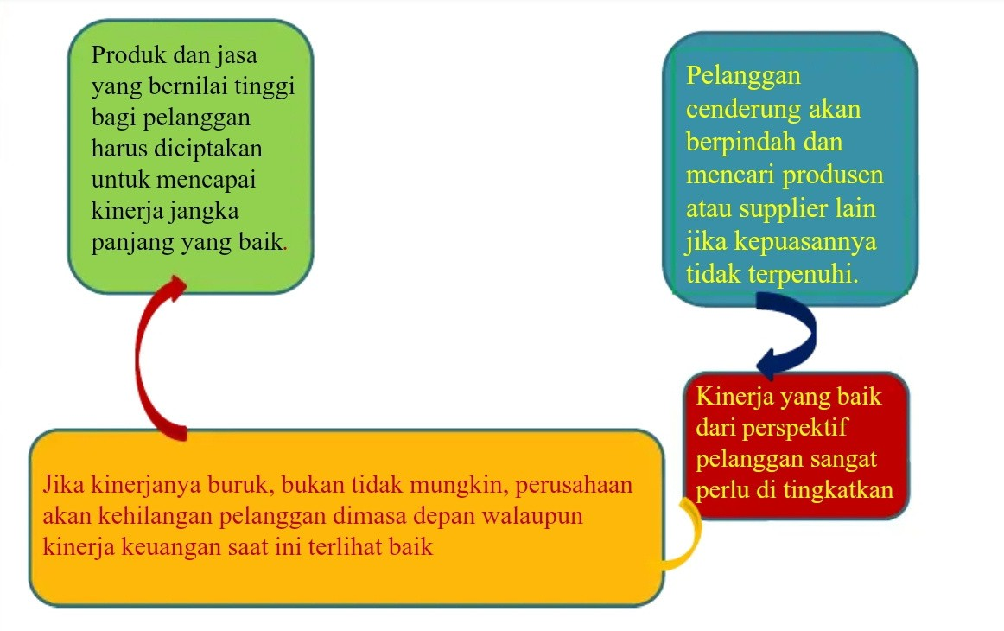



Slide 7


PERSPEKTIF BISNIS INTERNAL
perspektif yang memiliki tujuan dan ukuran menerjemahkan strategi perusahaan yang ditujukan untuk memenuhi harapan para pemegangsaham serta pelanggan.
Dalam hal ini manajemen mengidentifikasi proses bisnis internal yangkritis yang bisa diandalkan oleh perusahaan.
⬇
Seberapa baik perusahaan telah menjalankan bisnisnya? Apakah produk dan jasa yang ditawarkan telah sesuaidengan keinginan pelanggan.

Slide 8


PERSPEKTIF PERTUMBUHAN DAN PEMBELAJARAN
merupakan faktor pendorong yang penting dalam mencapai kinerja keuangan yang mengagumkan,kinerja dalam proses bisnis internal yang baik serta kinerja yang memuaskan dalam perspekti pelanggan
perusahaan.
Pengetahuan, kemampuan dan keahlian yang dimiliki oleh manajer dan karyawan merupakan intangible resource/ assets perusahaan
⬇ Dengan kata lain
Perusahaan menyediakan infrastruktur para pekerja, sistem dan prosedur! sebagai pendorongyang memungkinkan tujuan dan kinerja yangistimewa dalam tiga perspektif sebelumnyadapat tercapai

Slide 9

KEUNGGULAN BALANCE SCORECARD
Meningkatkan Kualitas Perencanaan
Meningkatkan Pengelolaan Kinerja Personal

Slide 10


Faktor-faktor yang memacu kebutuhan perusahaan untuk mengimplementasikan BSC

Slide 11



KESIMPULAN
Balance scorecard adalah pengukuran kinerja yang dilakukan perusahaan dengan menggunakan 4 perspektif untukmewujudkan visi, strategi, dan kinerja yang diharapkan oleh perusahaan tsb.
Pengukuran kinerja menggunakan Balance Scorecard merupakan hal yang penting bagi suatu organisasi,diantaranya dapat digunakan untuk menilai keberhasilan perusahaan

Slide 12



TERIMA KASIH

